Slide 1
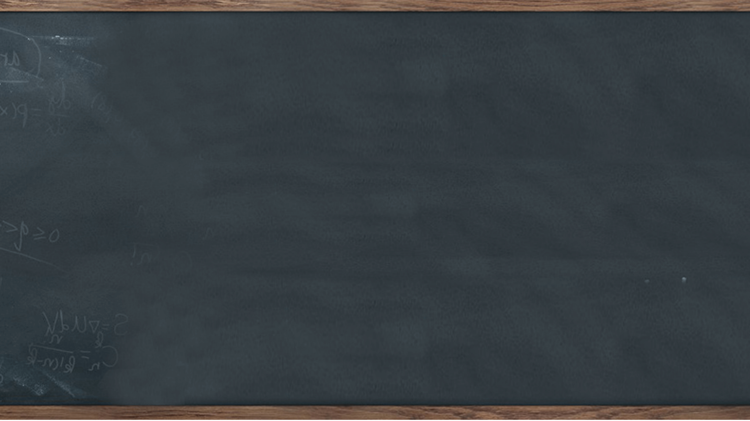



目標計步器
Peter

Slide 2



目錄
1
2
認識新元件
畫面編排
3
4
程式設計
綜合活動

Slide 3
01
認識新元件

Slide 4
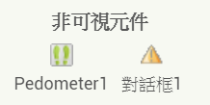
認識新元件
計步器
對話框
1. 利用手機移動
計算使用者移動步數
1. 警告或提醒的小視窗

Slide 5

認識新元件
平均一個人移動一步的距離會是多少？
人的步幅和身高有關係，
一般是身高的0.45倍。
平均成人的一步為45~65公分
可用健身或長跑，
增加步伐距離。

Slide 6
02
畫面編排

Slide 7
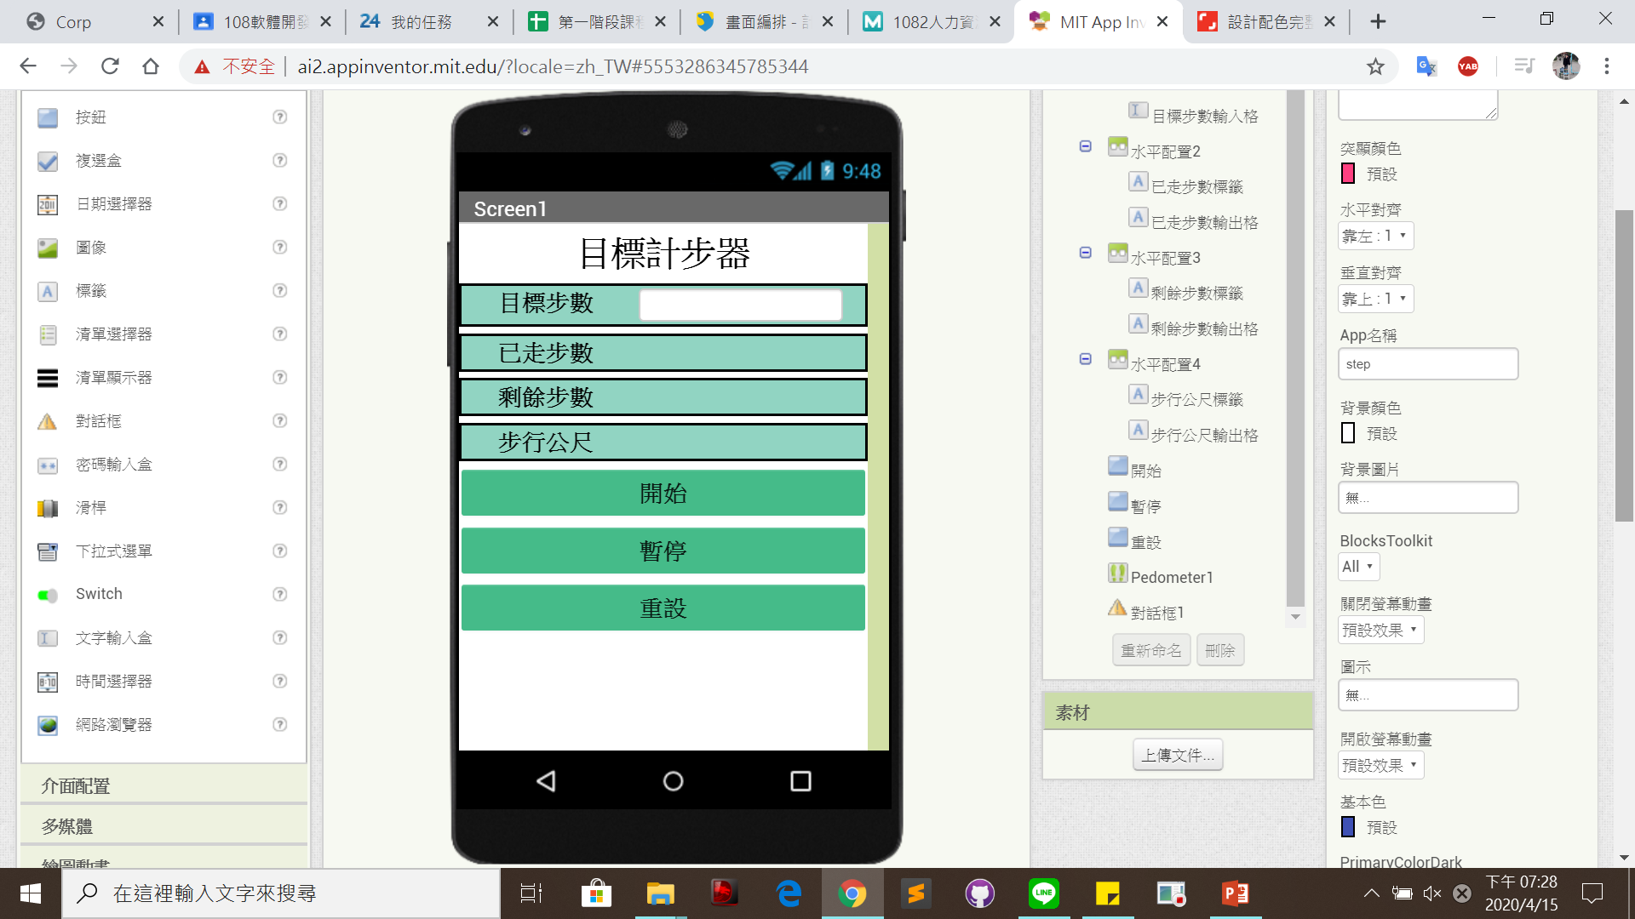
畫面編排
標籤
標籤1
標籤2
標籤3
標籤6
標籤4
標籤7
標籤5
標籤8
標籤6、7、8
要試先拉在框框內
並將標籤留白
使用程式，將顯示文字

Slide 8
畫面編排
文字輸入盒
在目標步數未輸入時
顯示對話框
文字輸入盒1

Slide 9
畫面編排
按鈕
按下開始時，計步器開始
暫停按下時，計步器暫停
重設按下時，所有數字歸零
按鈕1
按鈕2
按鈕3

Slide 10
03
程式設計

Slide 11
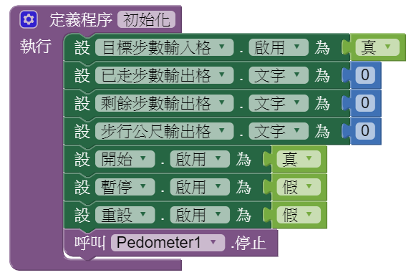
程式設計
定義程序：
將大量重複使用的程式，放在定義程式內。

Slide 12
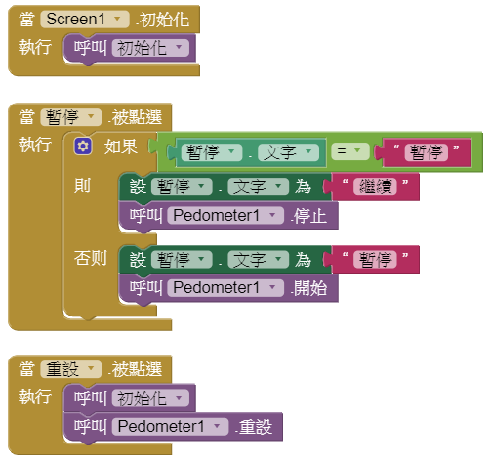
程式設計
呼叫：
向廣播器一樣
呼叫其他程式運行
當暫停鈕被按下時
文字改為繼續
計步器停止
當繼續鈕被按下時
文字改為暫停
計步器繼續

Slide 13
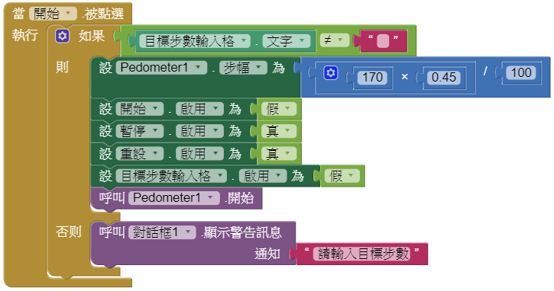
程式設計
判斷式：
當目標步數輸入格不等於空值

Slide 14
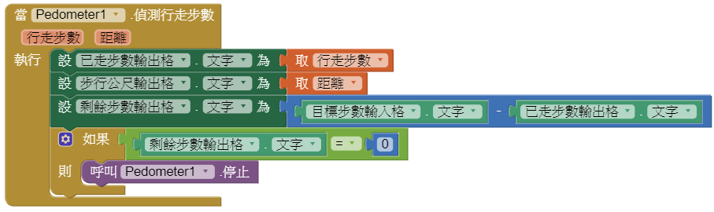
程式設計
判斷式：
當剩餘步數輸出格等於空值
計步器停止

Slide 15
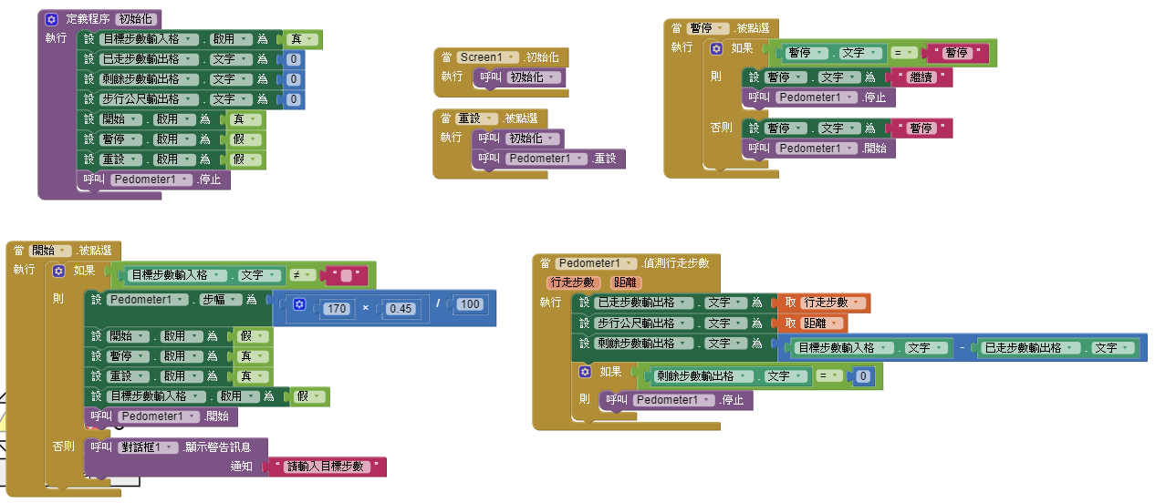
程式設計
檢查一下吧~

Slide 16
04
綜合活動

Slide 17
綜合活動
真 True
假 False
布林值：
一種物件資料型別，只有真、假，兩種型別。

Slide 18

資料型別
（Data type）
整數：
Byte、short、int、long
小數點：
Float、double
字元：
char
布林：
boolean

Slide 19
準備下課

